Slide 1



SISTEM MONITORING PRESTASI SISWA
Daniel Buala Kristo Zalukhu
160716053
Sistem Informasi - UBAYA
2020

Slide 2





1. PEMBELAJARAN
LATAR
BELAKANG
2. TUJUAN
3. PERLU DIPANTAU
TUGAS AKHIR - UBAYA

Slide 3

KEMAMPUAN AKADEMIK
TUGAS AKHIR - UBAYA
NILAI
PRESTASI (LOMBA, PENGHARGAAN)
KEHADIRAN
KEMAMPUAN NON-AKADEMIK
KARAKTER
EKSTRAKURIKULER
APA YANG PERLU DIPANTAU?

Slide 4
Latar Belakang
Minimnya peran orang tua dalam memantau perkembangan anak
Rumusan Masalah
Bagaimana membantu proses monitoring prestasi anak di sekolah sebagai
siswa
TUGAS AKHIR - UBAYA
Tujuan
Membuat sistem monitoring prestasi siswa yang dapat membantu orang tua, guru memantau prestasi siswa di sekolah, serta menjadi bahan evaluasi dalam mengajar dan mendidik siswa.
PITCH DECK V 1.0

Slide 5

MANFAAT
■Institusi pendidikan atau sekolah sebagai alat tolak ukur keberhasilan institusi dalam mendidik siswanya
■Bagi orang tua siswa dalam memonitor kegiatan anak selama di sekolah dan menjadi bahan evaluasi orang tua dalam mendidik dan mendukung keberhasilan anak
TUGAS AKHIR - UBAYA

Slide 6

RUANG
LINGKUP
■ Sistem dibuat berbasis website.
■ Sistem yang dibuat merupakan modul untuk orang tua, wali kelas, dan kepala sekolah.
■ Sitem yang dibuat berfungsi memberikan informasi hasil capaianbelajar siswa beserta dengan tolak ukur keberhasilan siswa di sekolah.
TUGAS AKHIR - UBAYA

Slide 7
Márquez-Vera, C., Cano, A., Romero, C., & Ventura, S. (2013). Predicting student failure at school using genetic programming and different data mining approaches with high dimensional and imbalanced data. Appl Intell, 38, 315-330. doi:10.1007/s10489-012-0374-8
KAJIAN
PUSTAKA
Utomo, A. P., & Sungkar, I. I. (2014). Analisis dan perancangan dashboard untuk monitoring dan evaluasi pasien rawat inap. Prosiding Mathematics and Science Forum, (pp. 145-152).
TUGAS AKHIR - UBAYA
Lay, F. A. (2018). Rancang bangun aplikasi monitoring dan evaluasi pelanggaran siswa pada sman 14 surabaya berbasis web. Skripsi Sarjana Strata Satu (S1), Institut Bisnis dan Informatika STIKOM Surabaya, Fakultas Teknologi dan Informatika

Slide 8


Tujuan dari penelitian ini adalah untuk memprediksi prestasi siswa berdasarkan faktor–faktor atau penyebab kegagalan siswa
1.9 Billion
PREDICTING STUDENT FAILURE AT SCHOOL USING GENETIC PROGRAMMING AND DIFFERENT DATA MINING APPROACHES WITH HIGH DIMENSIONAL AND IMBALANCED DATA
Tujuan dari penelitian ini adalah memanfaatkan digital information (dashboard) pada lingkungan rumah sakit untuk memvisualisasikan informasi kesehatan pasien rawat inap untuk memastikan kebutuhan kesehatan pasien tercukupi
ANALISIS DAN PERANCANGAN DASHBOARD UNTUK MONITORING DAN EVALUASI PASIEN RAWAT INAP
Tujuan dari penelitian ini adalah membangun sistem yang berguna untuk memantau pelanggaran yang dibuat siswa disekolah sehingga memberikan manfaat bagi guru untuk mengevaluasi peserta didik disekolah.
1.9 Billion
RANCANGAN BANGUN APLIKASI MONITORING DAN EVALUASI PELANGGARAN SISWA PADA SMAN 14 SURABAYA BERBASIS WEB.

Slide 9



Komponen Nilai
TUGAS, PH, PTS, PAS
ANALISIS
SISTEM
SAAT
INI
Komponen Kehadiran
Minimal 90%
Komponen Sikap atau Karakter
Berkatian dengan pelanggaran

Slide 10
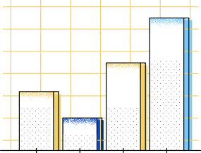

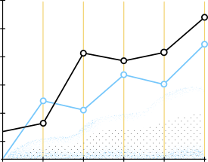
Tidak memberikan informasi nilai secara terperinci
ANALISIS
PERMASALAHAN
SISTEM
Tidak menyimpan history atau catatan pelanggaran, penghargaan dan absen
TUGAS AKKHIR - UBAYA
Tidak mencatat kekurangan atau ketidaktuntasan siswa dalam suatu pelajaran

Slide 11
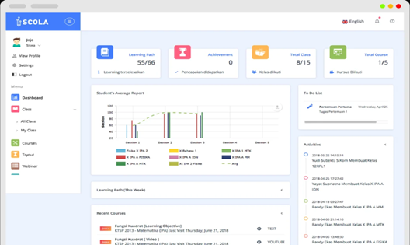
ANALISIS
SISTEM
SEJENIS
SCOLA (Learning and Dashboard System)

Slide 12
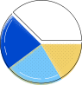



Fitur informasi data nilai terperinci dan informatif
Fitur informasi ketidaktuntasan siswa dalam suatu mata pelajaran
ANALISIS
KEBUTUHAN
SISTEM
Fitur pencatatan pelanggaran siswa
Fitur pencatatan prestasi siswa
Fitur informasi mengenai kehadiran atau absen

Slide 13
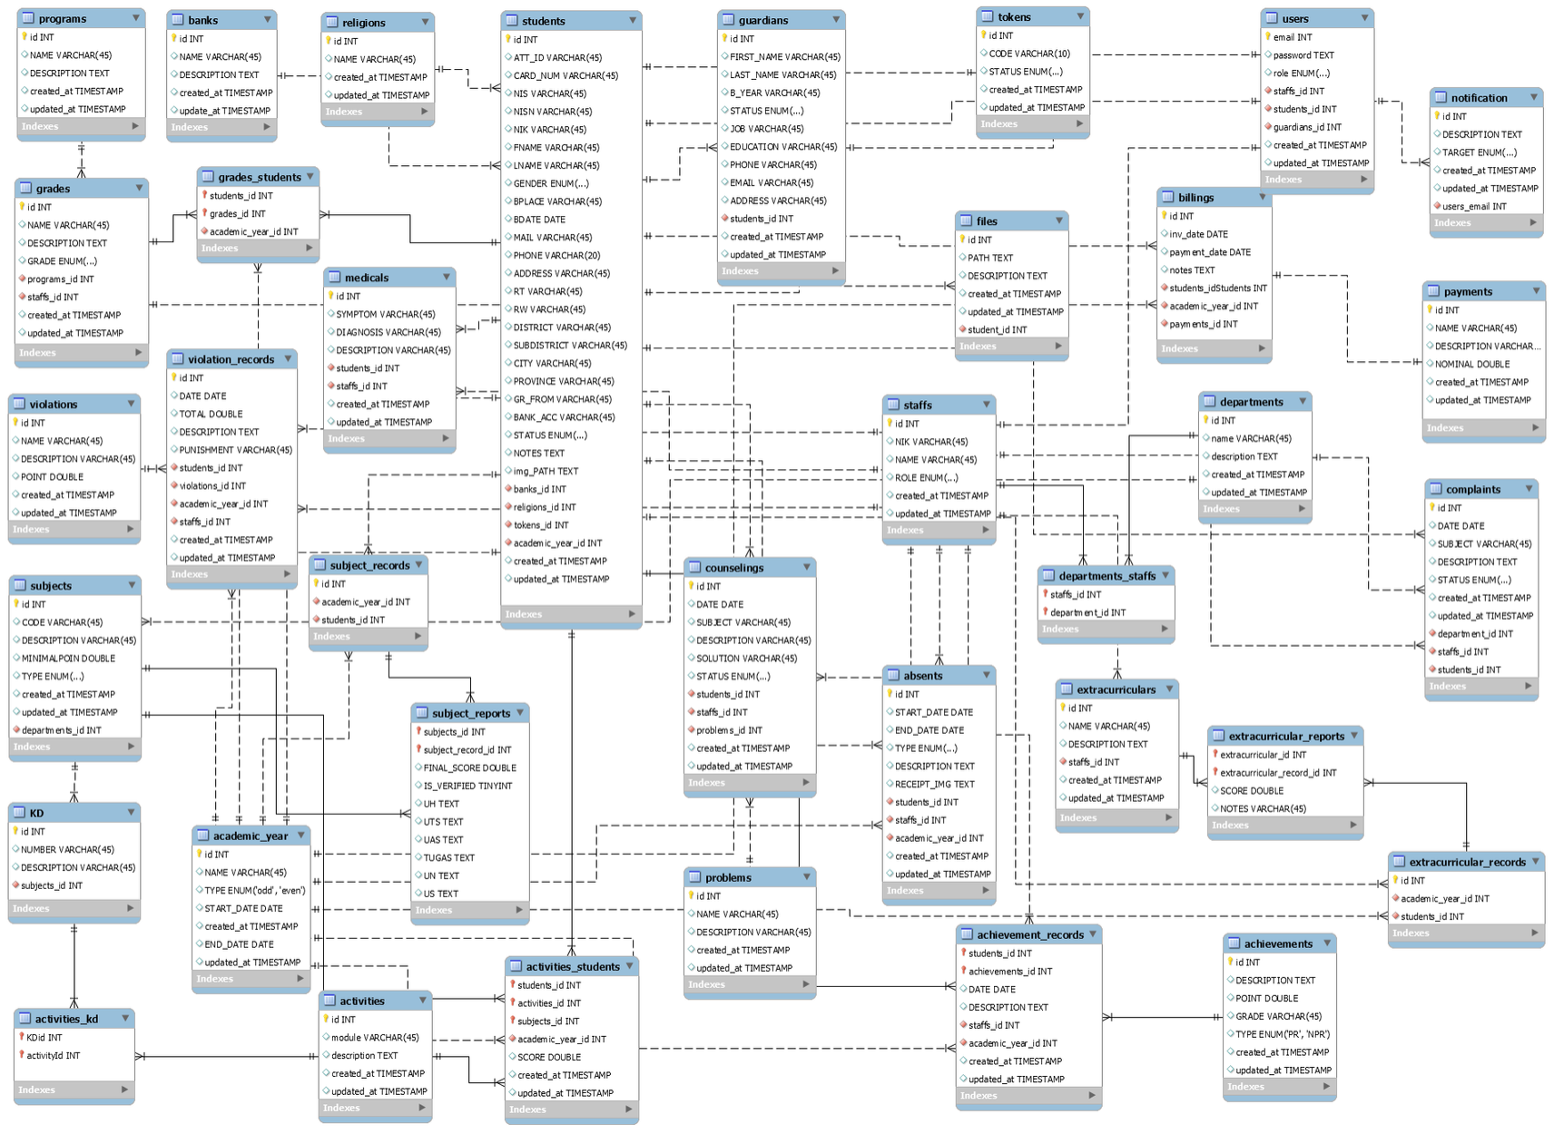

DESAIN DATABASE
TUGAS AKHIR - UBAYA

Slide 14
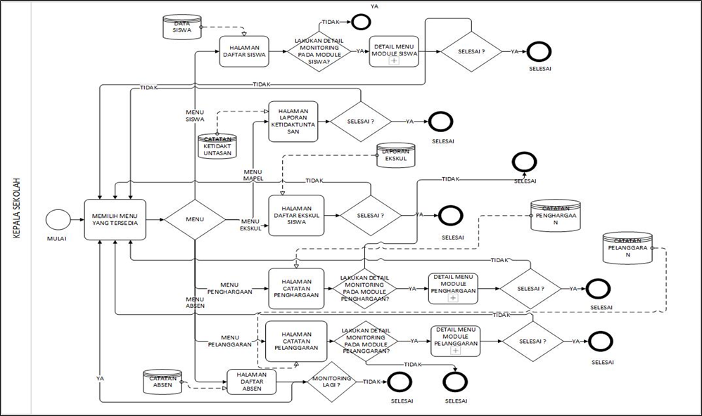

BPMN PROSES KEPALA SEKOLAH
TUGAS AKHIR - UBAYA

Slide 15
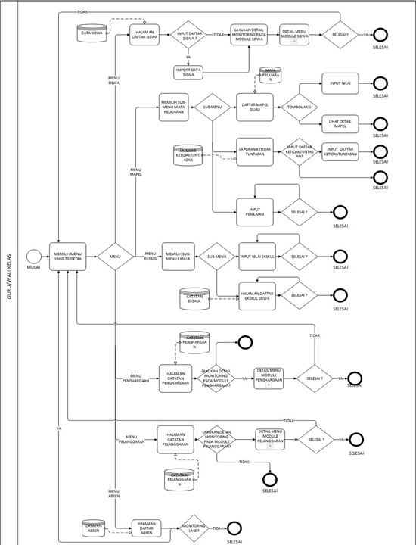
BPM N PROSES GURU
TUGAS AKHIR - UBAYA

Slide 16
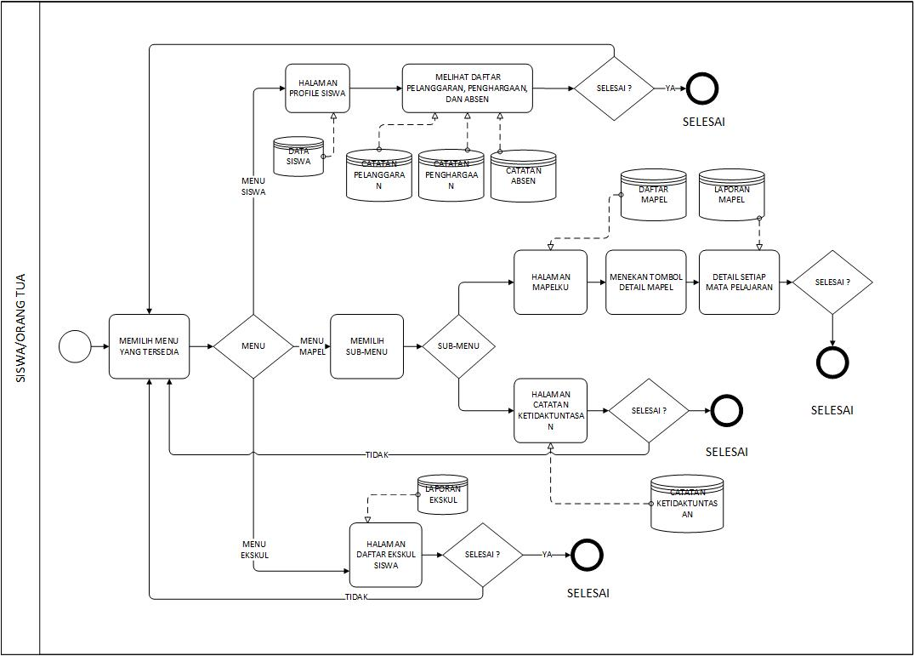
BPMN PROSES SISWA
TUGAS AKHIR - UBAYA

Slide 17
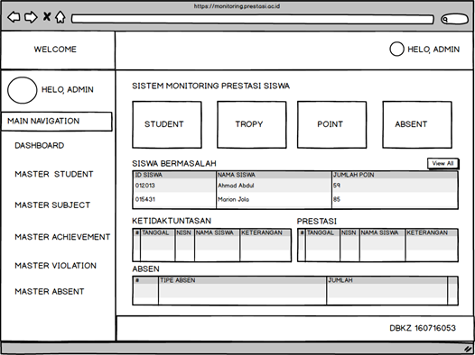
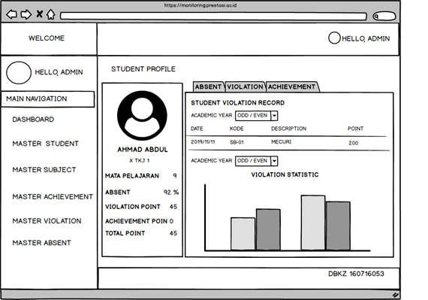
DESAIN USER INTERFACE
TUGAS AKHIR - UBAYA
Halaman Dashboard
Halaman Profile

Slide 18
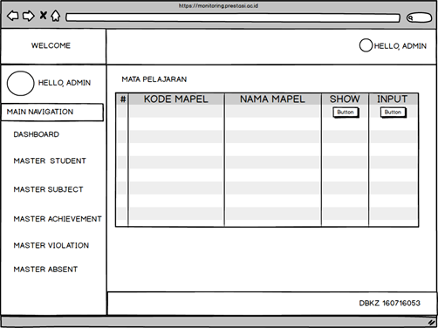
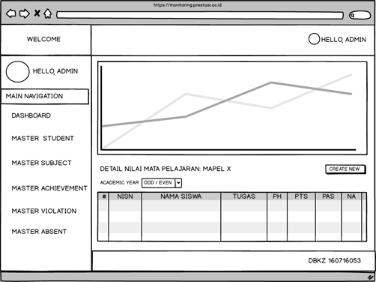
DESAIN USER INTERFACE
TUGAS AKHIR - UBAYA
Halaman Daftar Mata Pelajaran
Halaman Detail
Mata Pelajaran

Slide 19
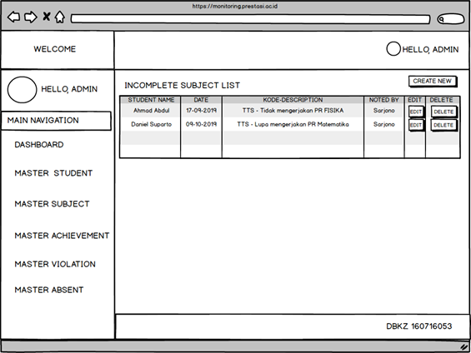
DESAIN USER INTERFACE
TUGAS AKHIR - UBAYA
Halaman Laporan Ketidaktuntasan

Slide 20
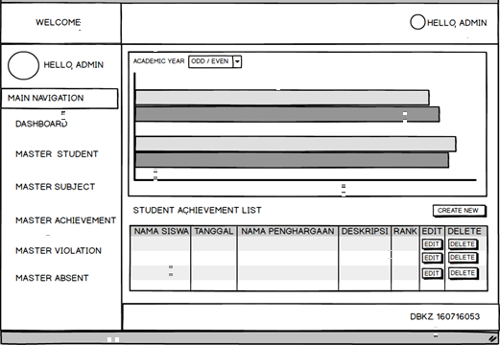
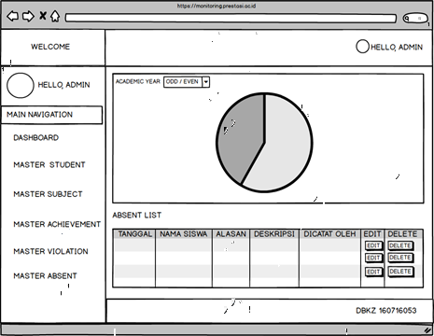
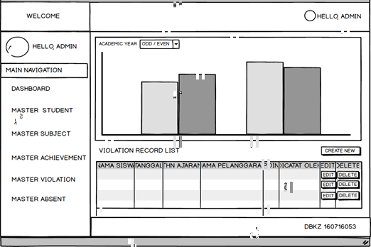
DESAIN USER INTERFACE
Halaman
Catatan Penghargaan
TUGAS AKHIR - UBAYA
Halaman
Catatan
Absen
Halaman Catatan Pelanggaran

Slide 21
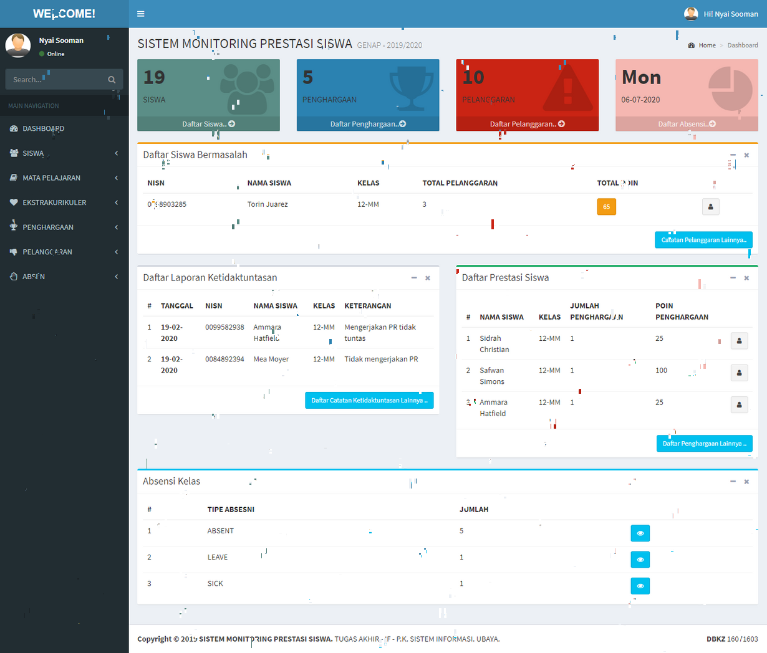
IMPLEMENTASI
TAMPILAN
TUGAS AKHIR - UBAYA

Slide 22
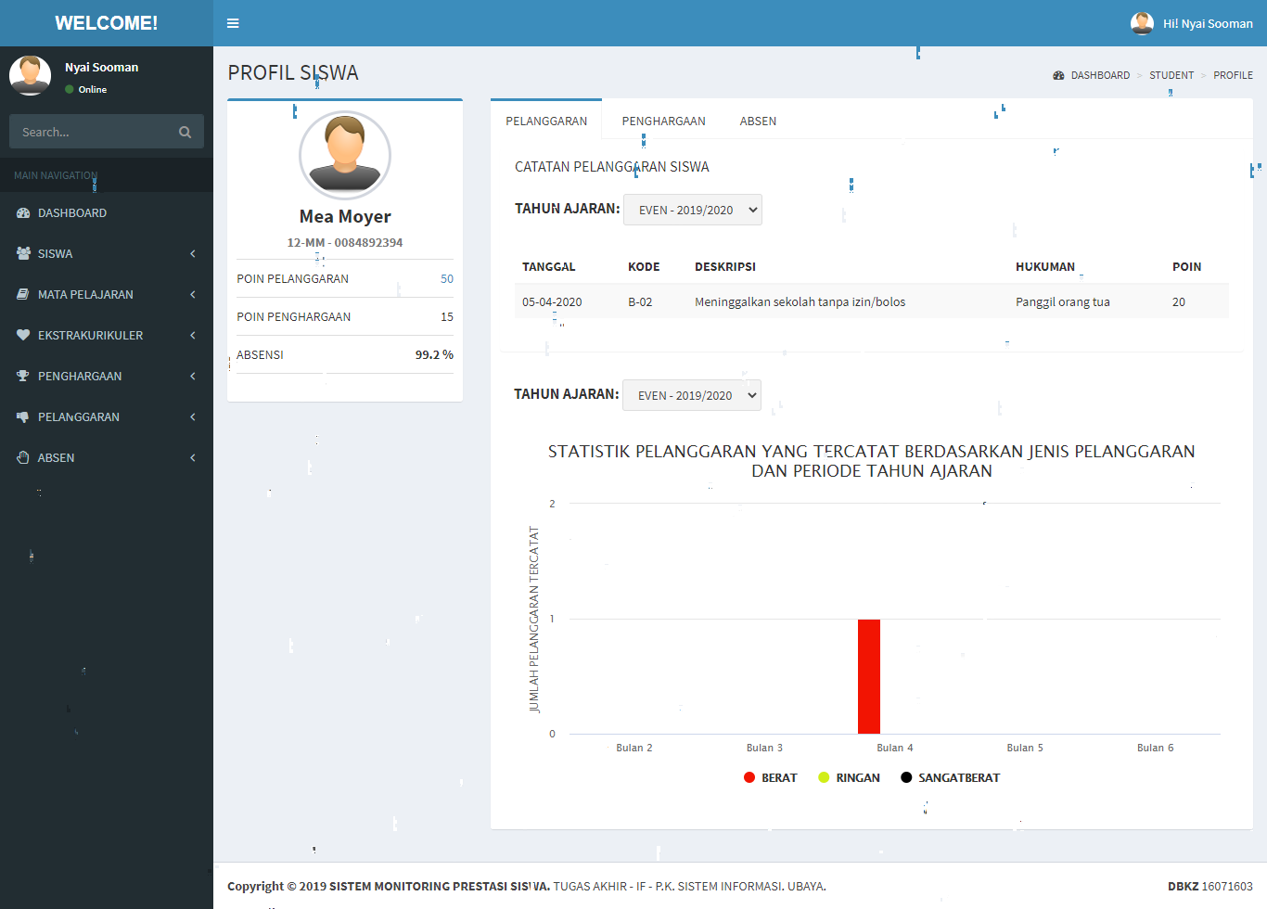
IMPLEMENTASI
TAMPILAN
TUGAS AKHIR - UBAYA

Slide 23
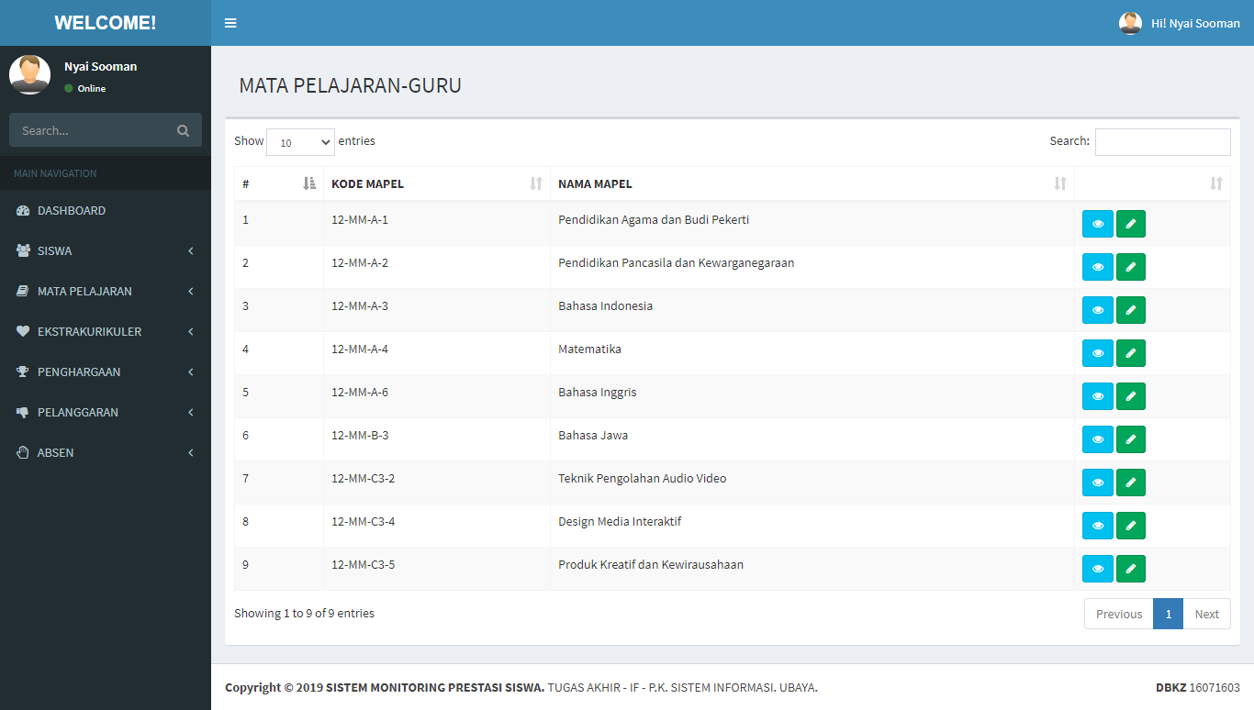
IMPLEMENTASI
TAMPILAN
TUGAS AKHIR - UBAYA

Slide 24
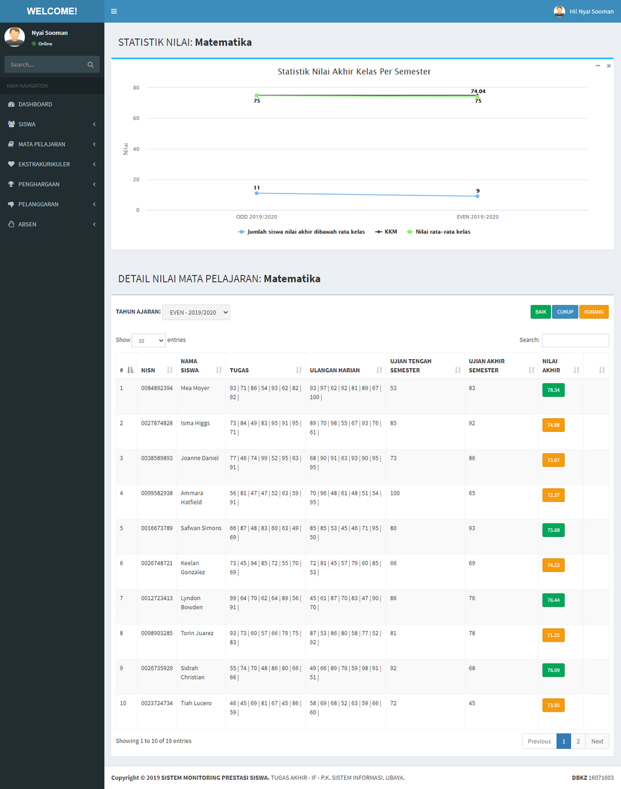
IMPLEMENTASI
TAMPILAN
TUGAS AKHIR - UBAYA

Slide 25
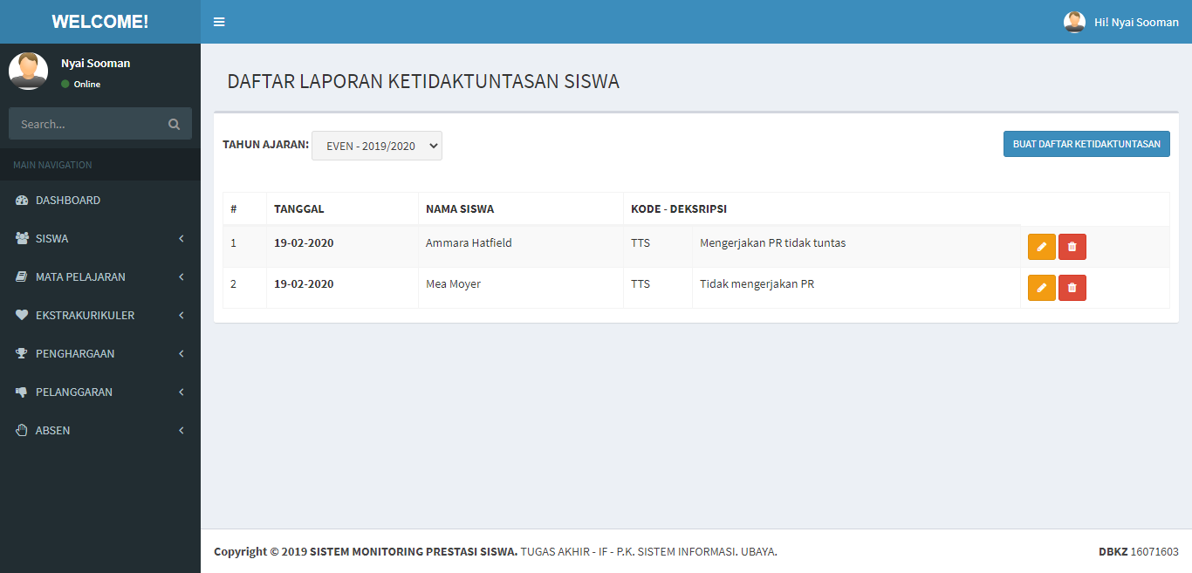
IMPLEMENTASI
TAMPILAN
TUGAS AKHIR - UBAYA

Slide 26
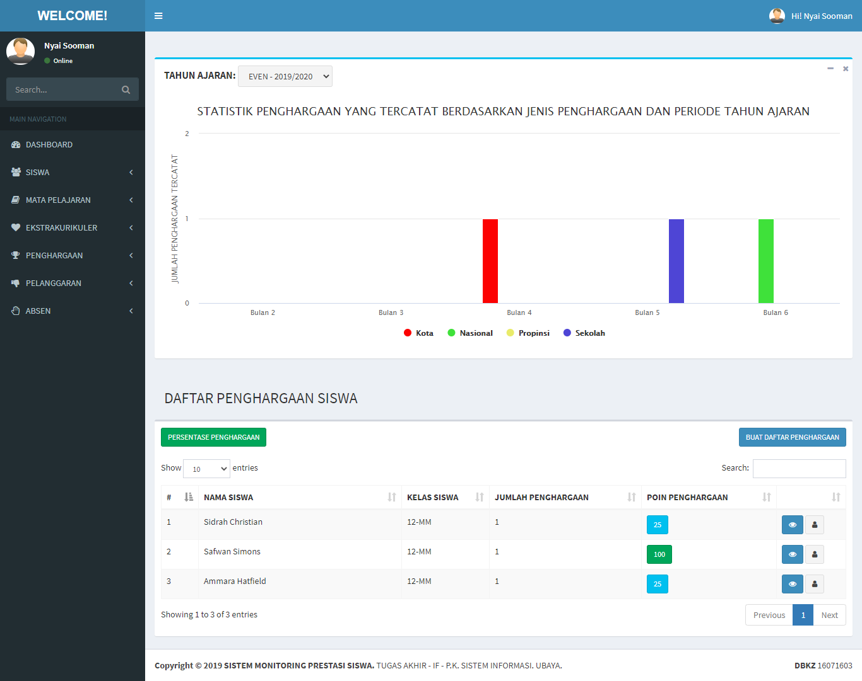
IMPLEMENTASI
TAMPILAN
TUGAS AKHIR - UBAYA

Slide 27
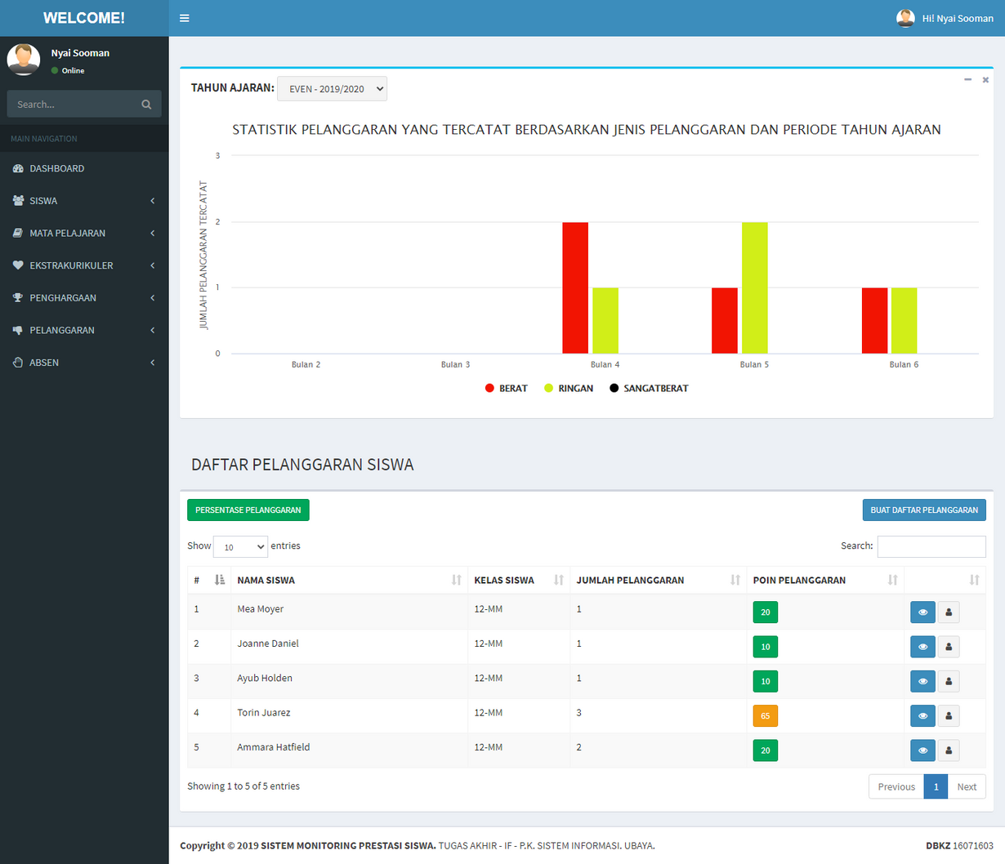
IMPLEMENTASI
TAMPILAN
TUGAS AKHIR - UBAYA

Slide 28
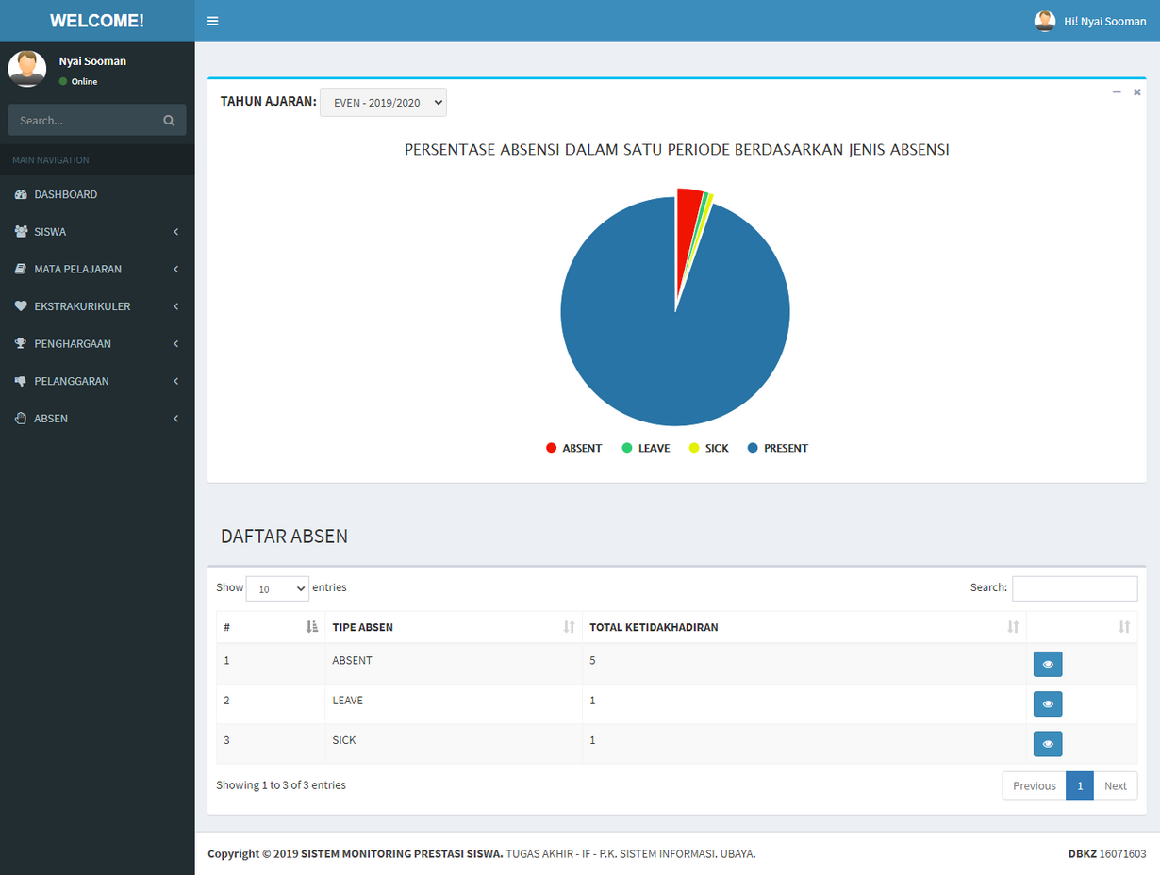
IMPLEMENTASI
TAMPILAN
TUGAS AKHIR - UBAYA

Slide 29


DEMO PROGRAM DAN WAWANCARA PERWAKILAN GURU
VALIDASI
DEMO PROGRAM DAN WAWANCARA PERWAKILAN ORANG TUA
DEMO PROGRAM DAN PENYEBARAN KUESIONER KEPADA 5 ORANG PERWAKILAN SISWA
TUGAS AKHIR - UBAYA

Slide 30

5
4
100%
(SANGAT SETUJU)
3
2
Apakah sistem bermanfaat bagi siswa sendiri untuk memonitoring prestasi siswa?
1
0
STS
TS
RR
S
SS
TUGAS AKHIR - UBAYA
TUGAS AKHIR - UBAYA

Slide 31
4
3
80%
(SANGAT SETUJU)
Apakah dengan adanya fitur detail nilai menjadi peringatan untuk meningkatkan prestasi?
2
1
20%
(SETUJU)
Apakah dengan adanya fitur detail nilai menjadi peringatan untuk meningkatkan prestasi?
0
STS
TS
RR
S
SS
TUGAS AKHIR - UBAYA

Slide 32
4
3
80%
(SETUJU)
2
Apakah sistem berguna untuk menjadi warning untuk persentase kehadiran?
1
20%
(RAGU-RAGU)
0
STS
TS
RR
S
SS
Apakah sistem berguna untuk menjadi warning untuk persentase kehadiran?
TUGAS AKHIR - UBAYA
TUGAS AKHIR - UBAYA

Slide 33
3
60%
(SETUJU)
2
Apakah dengan adanya fitur pencatatan pelanggaran sistem berguna menjadi warning atau peringatan tentang nilai sikap dan karakter siswa?
1
40%
(RAGU-RAGU)
Apakah dengan adanya fitur pencatatan pelanggaran sistem berguna menjadi warning atau peringatan tentang nilai sikap dan karakter siswa?
0
STS
TS
RR
S
SS
TUGAS AKHIR - UBAYA

Slide 34
5
4
100%
(SETUJU)
3
Apakah dengan adanya fitur catatan penghargaan berguna untuk memonitoring prestasi siswa?
2
1
0
STS
TS
RR
S
SS
TUGAS AKHIR - UBAYA
TUGAS AKHIR - UBAYA

Slide 35
4
3
80%
(SETUJU)
Apakah fitur catatan ekstrakurikuler bermanfaat dalam sebuah proses pemantauan prestasi?
2
1
20%
(RAGU-RAGU)
Apakah fitur catatan ekstrakurikuler bermanfaat dalam sebuah proses pemantauan prestasi?
0
STS
TS
RR
S
SS
TUGAS AKHIR - UBAYA

Slide 36

KESIMPULAN
Sistem mampu memberikan informasi rincian penilaian akademik siswa berdasarkan komponen penilian yang ada
Sistem memberikan informasi pencapaian siswa mengenai prestasi yang dimiliki, sebagai warning mengenai kehadiran, dan memberikan informasi tentang nilai sikap/karakter yang terkait dengan pelanggaran.
Sistem berhasil menjadi penghubung antara sekolah dengan orang tua mengenai perkembangan peserta didik.
TUGAS AKHIR - UBAYA

Slide 37
SARAN
Adanya fitur notifikasi kepada orang tua siswa melalui email ketika siswa melakukan pelanggaran pada batas poin tertentu
Memberikan peringatan mengenai ketidakhadiran dalam bentuk email kepada wali siswa maupun siswa sendiri
Memberikan notifikasi melalui email terkait nilai siswa baik terhadap orang tua, siswa maupun guru ketika siswa mengalami kegagalan (nilai dibawah kkm)
Memberikan fitur report/rapor belajar siswa setiap tahun ajaran
TUGAS AKHIR - UBAYA

Slide 38

TERIMA KASIH
0857 3377 0050
dnielzlukhu@gmail.com
@dnielzlukhu
TUGAS AKHIR - UBAYA

